Slide 1
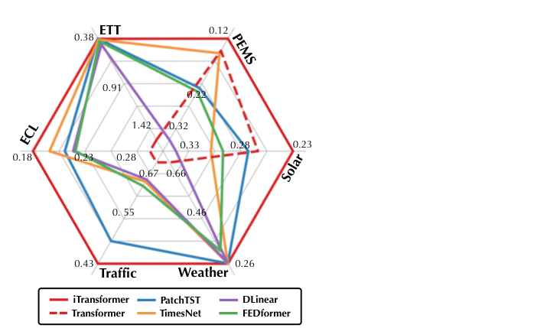
iTransformer：倒置维度让 Transformer
成为时间序列预测的有效骨干
Yong Liu、Tengge Hu、Haoran Zhang 等 · 清华大学软件学院 & 蚂蚁集团
ICLR 2024 会议论文 · 文献汇报
来源：作者 · Figure 1（六个数据集上的平均 MSE 对比）
1 / 10
Notes:
今天汇报 ICLR 2024 论文 iTransformer。它原封不动复用 Transformer 组件，只把注意力与前馈网络放到倒置的维度上，就在多个真实数据集取得最优，雷达图里六个数据集的平均误差都压过 PatchTST。

Slide 2
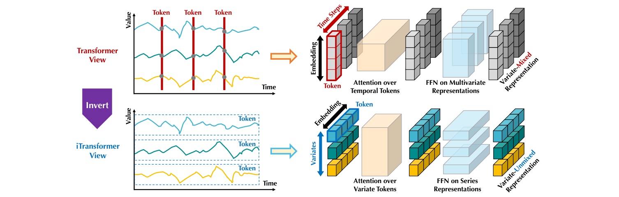
症结不在 Transformer 本身：同一时间步的多变量混嵌抹掉了变量间相关性
· vanilla 做法：同一时刻的多个变量被混嵌为一个 temporal token，量纲与事件延迟被抹平
· 感受野仅限单个时间步，排列不变的注意力被错用在强顺序的时间维上
· 后果：长窗口下性能退化、计算量膨胀，简单线性模型在多个基准上反超
来源：作者 · Figure 2（vanilla Transformer 与 iTransformer 的对比）
2 / 10
Notes:
先看症结。传统做法把同一时刻的多个变量压进一个时间 token，量纲混杂、感受野只有一个时间步，排列不变的注意力被错用在时间维上，于是长窗口下性能退化、计算膨胀，线性模型反而反超。

Slide 3
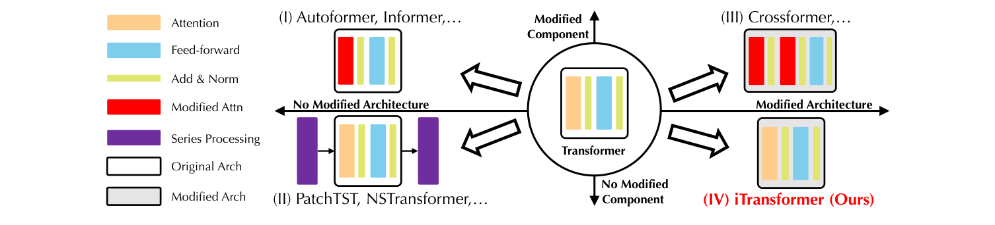
既有改造集中在前三类，iTransformer 不改任何组件、只倒置维度
· 第一类改注意力组件（Autoformer、Informer），第二类加序列预处理（PatchTST）
· 第三类组件与架构双改（Crossformer），改造成本越来越高
· iTransformer 属第四类：组件原封不动，仅在倒置的维度上使用它们
来源：作者 · Figure 3（按组件与架构两个维度划分的四类预测器）
3 / 10
Notes:
已有工作可以分成四类：改注意力组件的、加序列预处理的、组件架构双改的。iTransformer 属于第四类，组件完全不动，只把使用维度倒过来，这是它与所有前作的本质区别，也意味着改造成本几乎为零。

Slide 4
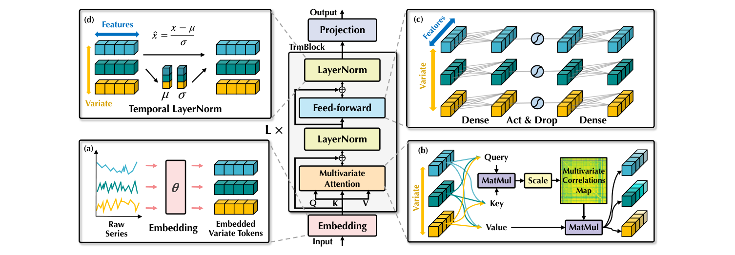
整条变量序列嵌入为 variate token：注意力管变量相关，FFN 管序列表示
· 每条变量的完整序列独立嵌入为一个 variate token，聚合全局序列特征
· 注意力在变量 token 之间计算，注意力得分图天然对应变量间相关性
· 共享 FFN 逐 token 学习序列表示，预测由线性投影生成，无需位置编码
来源：作者 · Figure 4（iTransformer 总体结构）
4 / 10
Notes:
方法只有三步：每条变量的完整序列独立嵌入成 variate token；注意力在变量之间计算，得分图就是变量相关性图；共享前馈网络逐 token 学习序列表示，最后由线性投影生成预测，位置编码也随之不再必要。

Slide 5
实验覆盖 7 个真实数据集与 10 个主流基线，设置统一且可比
统一 lookback T=96；预测长度 S∈{96,192,336,720}（PEMS 为 {12,24,36,48}），结果取各长度平均
类别 | 内容
数据集（7 个） | ECL、ETT（4 子集）、Exchange、Traffic、Weather、Solar-Energy、PEMS（4 子集）
Transformer 基线 | Autoformer、FEDformer、Stationary、Crossformer、PatchTST
线性基线 | DLinear、TiDE、RLinear
TCN 基线 | SCINet、TimesNet
数据：论文 §4 Experiments 与 Table 1 表注
5 / 10
Notes:
实验设置保证可比性：七个真实数据集覆盖电力、交通、气象与汇率场景，十个基线覆盖 Transformer 系、线性系与 TCN 系三条路线，统一九十六步回看与四档预测长度，所有结果取各预测长度的平均值。

Slide 6
iTransformer 在 ECL、Traffic、PEMS 等高维数据集上取得最优 MSE
多变量预测结果摘录（MSE，越低越好；加粗行为本文方法，lookback 固定 96）
模型 | ECL | Traffic | Weather | PEMS(Avg)
iTransformer（本文） | 0.178 | 0.428 | 0.258 | 0.119
PatchTST | 0.205 | 0.481 | 0.259 | 0.217
Crossformer | 0.244 | 0.550 | 0.259 | 0.220
TimesNet | 0.192 | 0.620 | 0.259 | 0.148
DLinear | 0.212 | 0.625 | 0.265 | 0.320
RLinear | 0.219 | 0.626 | 0.272 | 0.514
数据：论文 Table 1（各预测长度平均；最优值加粗）
6 / 10
Notes:
主结果一目了然：ECL、Traffic、PEMS 这些高维数据集上，iTransformer MSE 全部最低。曾经的最优 PatchTST 在波动剧烈的 PEMS 上掉队，说明聚合整条序列做表示比局部 patch 更能应对快速波动。

Slide 7
倒置框架不改组件，即可给五类 Transformer 变体带来一致提升
相对 MSE 降幅（Promotion，%）：Weather 上最高 69.2%，Traffic 上最低也有 12.7%
数据：论文 Table 2（+Inverted 相对 Original 的 MSE 降幅）
7 / 10
Notes:
把倒置框架套到五种 Transformer 变体上，MSE 全部下降：Weather 上最高降六成九，Traffic 上最低也有一成二。提升来自架构视角而非某个具体组件，高效注意力机制都能直接当插件用。

Slide 8
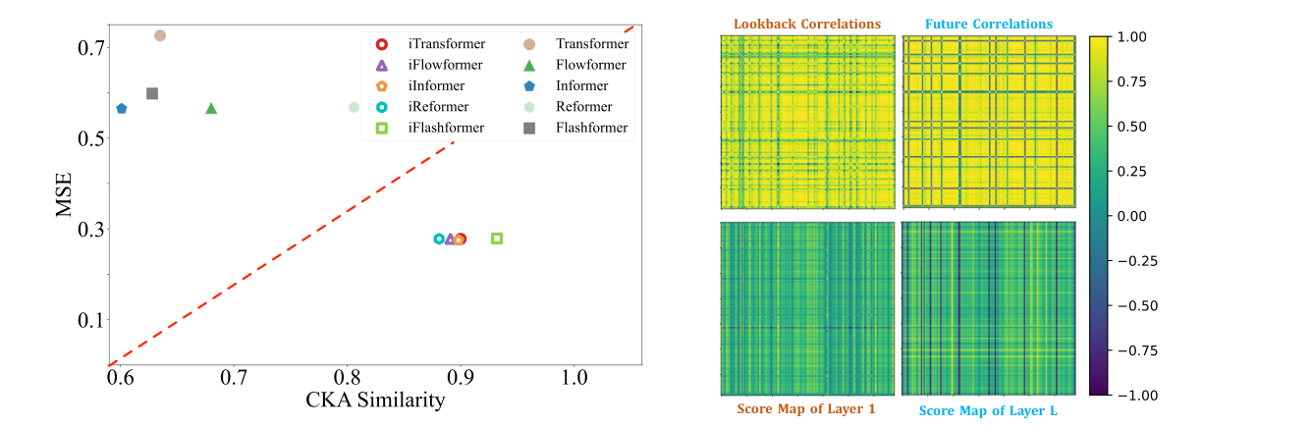
消融证明「注意力管变量、FFN 管时间」的分工是最优组合
· 时间维也换成注意力后，Traffic MSE 从 0.428 恶化到 0.913（Table 3）
· 去掉注意力或 FFN 任一组件，四个数据集上性能全面下滑
· CKA 分析：倒置后首尾层表示更一致，正是预测任务偏好的表示形态
来源：作者 · Figure 7（CKA 表示分析与变量相关性得分图可视化）
8 / 10
Notes:
消融把分工验证得很清楚：变量维用注意力、时间维用前馈是最优组合；时间维也换成注意力后 Traffic 误差翻倍还多。右侧 CKA 分析显示倒置后学到的表示首尾层更一致，这正是低层预测任务偏好的表示形态。

Slide 9
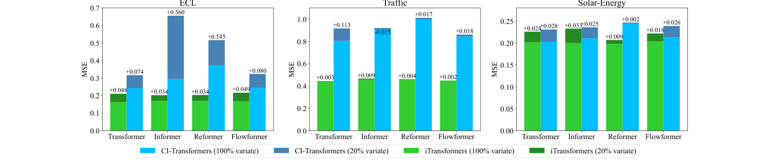
仅用 20% 变量训练即可泛化到全部变量，性能涨幅小于通道独立策略
· 变量分为五份，只用一份训练、直接预测全部变量，不做微调
· iTransformer 的误差涨幅普遍小于 Channel Independence 策略，且推理一次出全部变量
· 任意 lookback 长度下倒置模型持续受益，长窗口不再退化
来源：作者 · Figure 5（未见变量上的泛化性能对比）
9 / 10
Notes:
泛化实验只用两成变量训练，直接预测全部变量，性能涨幅普遍小于通道独立策略，推理还只需一次前向。这给时序基础模型留了一条可行的路：不同变量数的数据可以放在一起训。

Slide 10
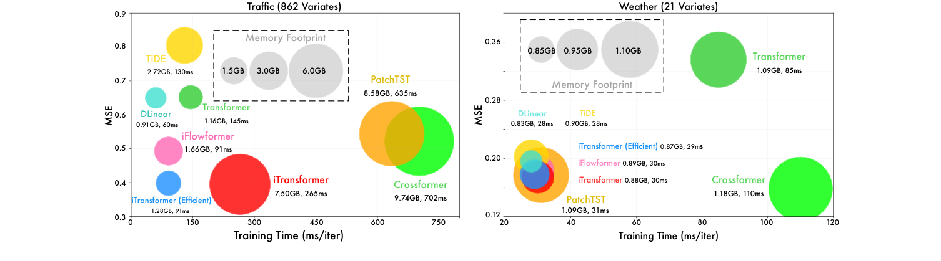
结论：倒置是零组件改动的架构范式，可作为时序预测的基础骨干
来源：作者 · Figure 10（Weather 上的效率对比：显存、吞吐、参数量）
· 相同设定下显存占用、训练吞吐与参数量全面占优，长序列优势随维度放大
· 局限与展望：作者计划探索大规模预训练与更多时序分析任务
· 代码已开源：github.com/thuml/iTransformer
10 / 10
Notes:
收尾看效率：相同设定下参数量、显存与吞吐都占优，变量越多优势越大。作者判断倒置可以作为时序预测的基础骨干，代码已经开源，下一步方向是大规模预训练，以及把框架推广到更多时序分析任务。

